Slide 1


"É fundamental diminuir a distância entre o que se diz e o que se faz, de tal maneira que num dado momento a tua fala seja a tua prática." Paulo Freire
Karine Tomaz Veiga
Auditora do TCE-RJ
Em atuação no LOPP/MPRJ

Slide 2
Abordagem
Sob a ótica nas normas inseridas no Manual de Contabilidade Aplicada ao Setor Público (MCASP) e no Direito Financeiro, tratarei:
Função de Governo
Subfunção
Grupo de Despesa
Liquidação dos Gastos Públicos
Execução Orçamentária do ERJ
Cumprimento de Limites

Slide 3
Objetivo
Favorecer a compreensão sobre como os gastos com inativos na Função de Governo Educação são tratados;
Permitir uma visão geral, no que diz respeito aos inativos, sobre a Execução Orçamentária do ERJ e suas Contas de Governo de 2017, recentemente apreciadas pelo TCE-RJ;
Demonstrar o cumprimento ou descumprimento das despesas públicas com inativos da Educação.

Slide 4
Fundamentação
Arts. 37 e 40 da CR/88 distinguiram as espécies de rendimentos ou contraprestações pecuniárias e seus correspondentes beneficiários:
Art. 37. [...]
XI – a remuneração e o subsídio dos ocupantes de cargos, funções e empregos públicos da administração direta, autárquica e fundacional, dos membros de qualquer dos poderes da União, dos Estados, do Distrito Federal e dos Municípios, dos detentores de mandato eletivo e dos demais agentes políticos e os proventos, pensões ou outra espécie remuneratória,
Art. 40. [...]
§ 2º Os proventos de aposentadoria e as pensões, por ocasião de sua concessão, não poderão exceder a remuneração do respectivo servidor, no cargo efetivo em que se deu a aposentadoria ou que serviu de referência para a concessão da pensão.
§ 3º Os proventos de aposentadoria, por ocasião de sua concessão, serão calculados com base na remuneração do servidor no cargo efetivo em que se der a aposentadoria e, na forma da lei, corresponderão à totalidade da remuneração.

Slide 5
Fundamentação
O art. 70, inciso I, da LDB emprega o termo “remuneração do pessoal docente”, o que remete àqueles profissionais que estão ativos em suas funções, que contribuem para os objetivos básicos educacionais:
Art. 70. Considerar-se-ão como de manutenção e desenvolvimento do ensino as despesas realizadas com vistas à consecução dos objetivos básicos das instituições educacionais de todos os níveis, compreendendo as que se destinam a:
I - remuneração e aperfeiçoamento do pessoal docente e demais profissionais da educação;

Slide 6
Fundamentação
De outra parte, os inativos e os pensionistas, por não exercerem atividades relacionadas às ações de manutenção e desenvolvimento do ensino, não contribuindo para seu incremento, inserem-se na vedação disposta no art. 71, VI, da LDB:
Art. 71. Não constituirão despesas de manutenção e desenvolvimento do ensino aquelas realizadas com:
VI - pessoal docente e demais trabalhadores da educação, quando em desvio de função ou em atividade alheia à manutenção e desenvolvimento do ensino.

Slide 7
Fundamentação
O art. 22, I, da Lei Federal n. 11.494/07 determina expressamente o conceito de remuneração e efetivo exercício para profissionais do magistério:
Art. 22. Pelo menos 60% (sessenta por cento) dos recursos anuais totais dos Fundos serão destinados ao pagamento da remuneração dos profissionais do magistério da educação básica em efetivo exercício na rede pública.
Parágrafo único. Para os fins do disposto no caput deste artigo, considera-se:
I - remuneração: o total de pagamentos devidos aos profissionais do magistério da educação, em decorrência do efetivo exercício em cargo, emprego ou função, integrantes da estrutura, quadro ou tabela de servidores do Estado, Distrito Federal ou Município, conforme o caso, inclusive os encargos sociais incidentes;
II - profissionais do magistério da educação: docentes, profissionais que oferecem suporte pedagógico direto ao exercício da docência: direção ou administração escolar, planejamento, inspeção, supervisão, orientação educacional e coordenação pedagógica;
III - efetivo exercício: atuação efetiva no desempenho das atividades de magistério previstas no inciso II deste parágrafo associada à sua regular vinculação contratual, temporária ou estatutária, com o ente governamental que o remunera, não sendo descaracterizado por eventuais afastamentos temporários previstos em lei, com ônus para o empregador, que não impliquem rompimento da relação jurídica existente.

Slide 8
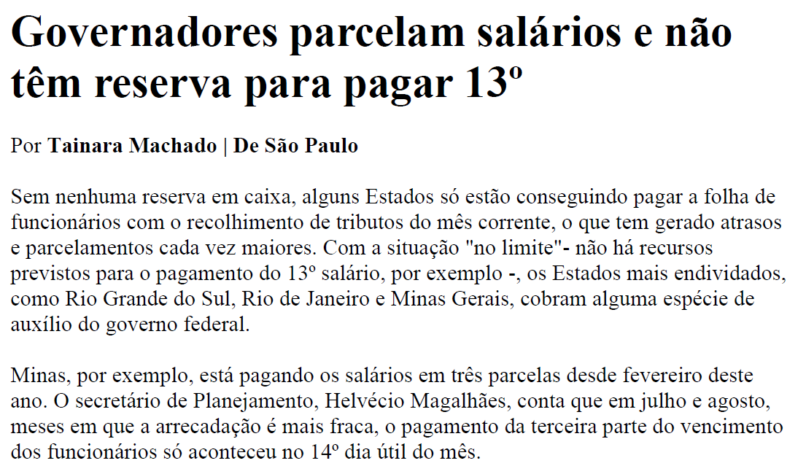
Cenário

Slide 9

RISCOS
FISCAIS
SOCIAIS INSTITUCIONAIS

Slide 10
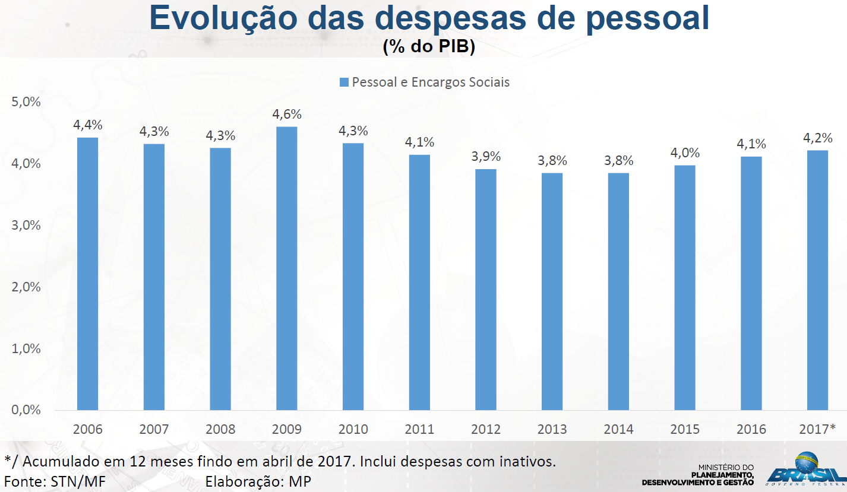
> Grupo de Despesa

Slide 11
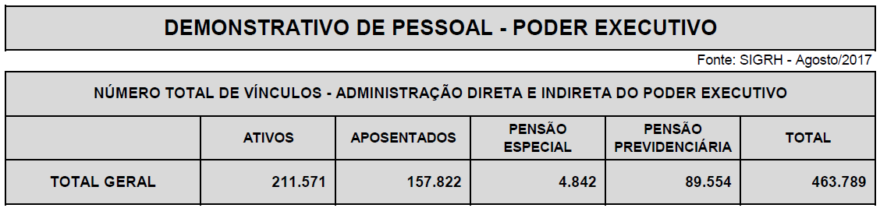
LOA ERJ 2018
35,07% INATIVOS E PENSIONISTAS

Slide 12
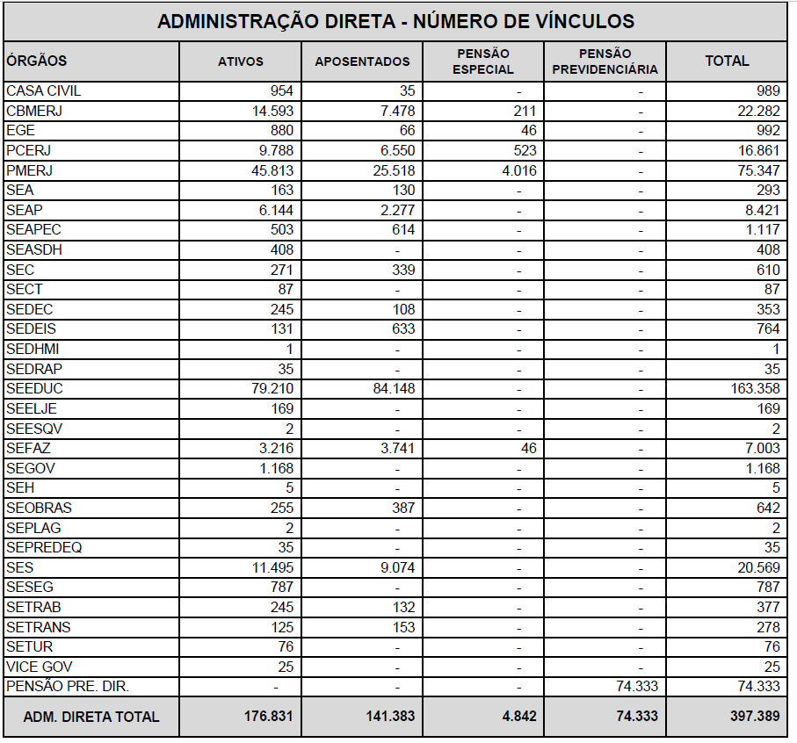
Seeduc
51,51% Inativos
Mais inativos!
55,50%

Slide 13
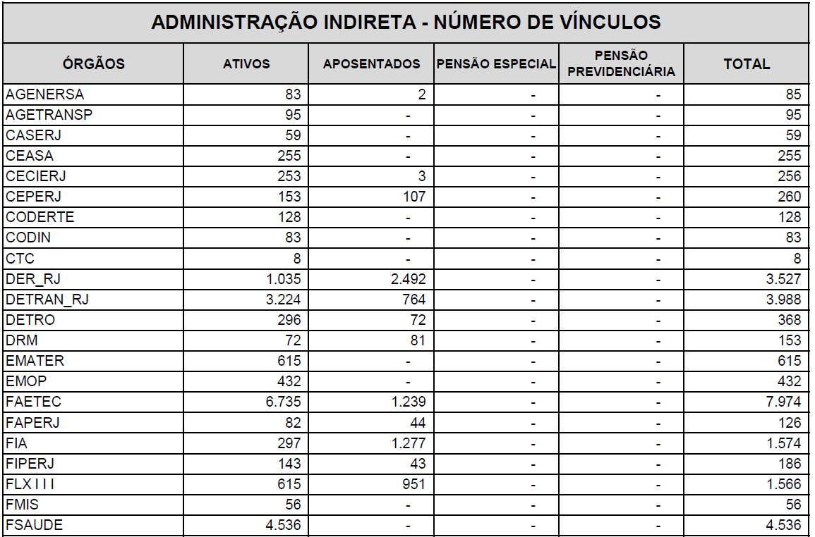

Slide 14
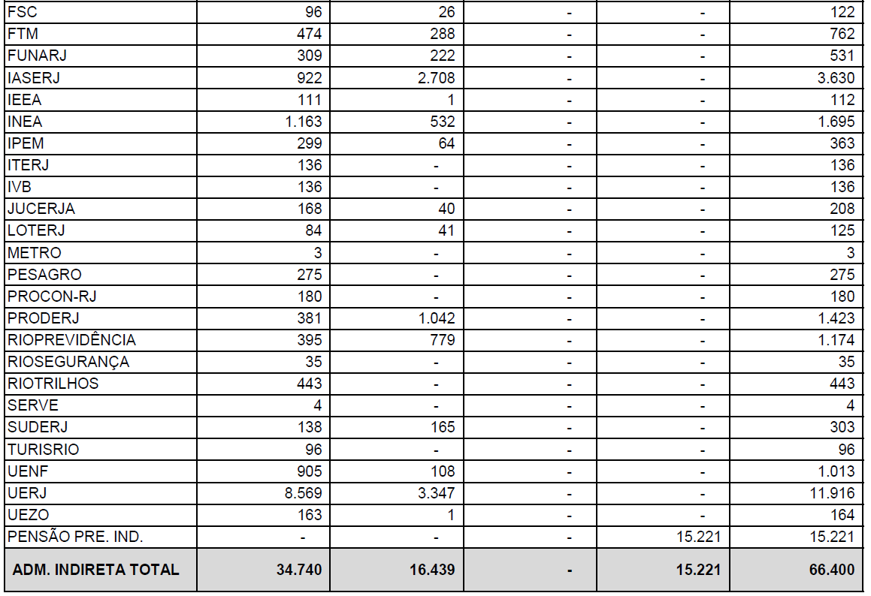
47,68%

Slide 15
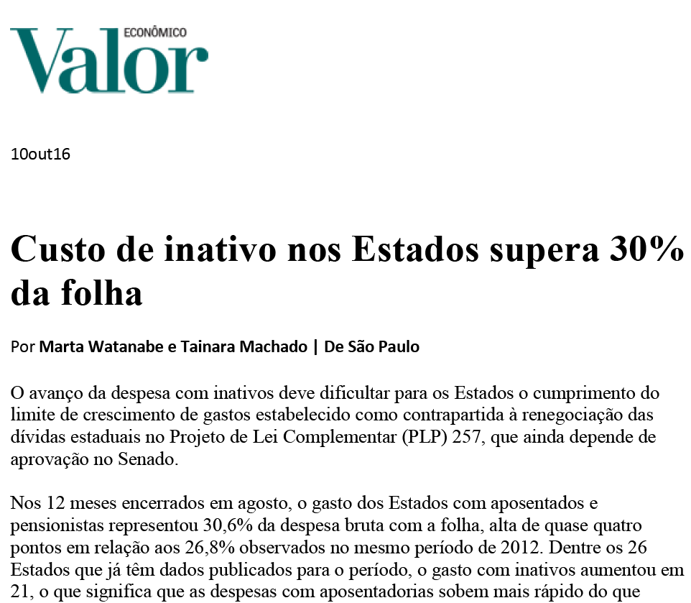

Slide 16
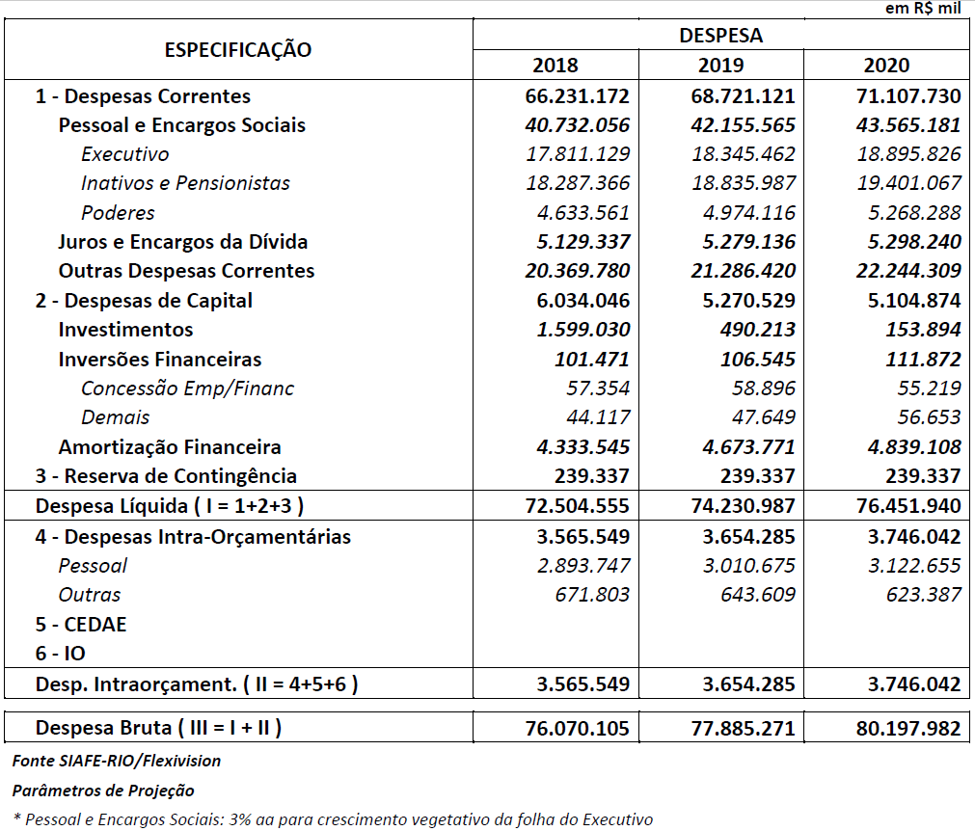
Parâmetros de
Projeção da
LDO 2018

Slide 17
A Secretaria do Tesouro Nacional, ao dispor sobre o Demonstrativo das Receitas e Despesas com Manutenção e Desenvolvimento do Ensino — anexo ao Relatório Resumido da Execução Orçamentária —, estabelece de forma clara e expressa que os gastos com inativos e pensionistas não devem ser computados como MDE. Assim, para Élida Graziane Pinto, em “Financiamento dos Direitos à Saúde e à Educação”:
A repartição de competência definida constitucionalmente encontra seu ponto culminante com a fixação no art. 212 do quanto cada ente federativo deve aportar, em termos de patamar mínimo de gasto, na MDE. Para evitar abusos ou desvios interpretativos que pudessem tolher faticamente o alcance do montante que cada ente deve aplicar em educação, a LDB cuidou de definir claramente o que poderia ser considerado ou não. No art. 70 da LDB, é apresentado o elenco taxativo do que se pode afirmativamente reputar. Não cabe ao gestor inovar, pois o legislador já definiu o modo pelo qual devem ser cumpridas as competências de que tratam os arts. 208 e 211 e, em especial, o art. 212 da Constituição de 1988.

Slide 18
Sendo bastante oportuno, relembro o voto do Ministro Celso de Mello no exame da ADPF nº 45, ocasião em que o Supremo Tribunal Federal enfaticamente assinalou que não cabe a frustração da efetividade de direitos fundamentais em nome de restrições orçamentárias falseadas:
“É que a realização dos direitos econômicos, sociais e culturais – além de caracterizar-se pela gradualidade de seu processo de concretização - depende, em grande medida, de um inescapável vínculo financeiro subordinado às possibilidades orçamentárias do Estado, de tal modo que, comprovada, objetivamente, a incapacidade econômico-financeira da pessoa estatal, desta não se poderá razoavelmente exigir, considerada a limitação material referida, a imediata efetivação do comando fundado no texto da Carta Política. Não se mostrará lícito, no entanto, ao Poder Público, em tal hipótese - mediante indevida manipulação de sua atividade financeira e/ou político-administrativa - criar obstáculo artificial que revele o ilegítimo, arbitrário e censurável propósito de fraudar, de frustrar e de inviabilizar o estabelecimento e a preservação, em favor da pessoa e dos cidadãos, de condições materiais mínimas de existência.”

Slide 19
Ainda sobre inativos, o Parecer nº CP 26/97 do
Conselho Nacional de Educação assim dispôs sobre a matéria:
“Pelo menos desde quando foi promulgada a Constituição Federal, em 1988, debatia-se na sociedade civil e no Estado, inclusive no Congresso Nacional, se os inativos deveriam ou não ser incluídos na categoria MDE. Sua exclusão representaria enorme impacto nas contas dos Estados e de muitos Municípios. Hoje, em vários dos entes federados, os inativos representam de 20 a 30% - ou mais – dos gastos com pessoal em educação. Excluí-los da categoria de MDE significaria aumentar em igual proporção aquilo que precisa ser gasto para atender aos dispositivos constitucionais – inviável para diversos, senão muitos destes entes federados. É evidente que os inativos não contribuem nem para a manutenção nem para o desenvolvimento do ensino. Afastados que estão da atividade, não poderiam contribuir para a manutenção das ações que dizem respeito ao ensino. Se não podem sequer contribuir para tanto, menos ainda para o desenvolvimento – democratização, expansão e melhoria da qualidade – do ensino.”

Slide 20
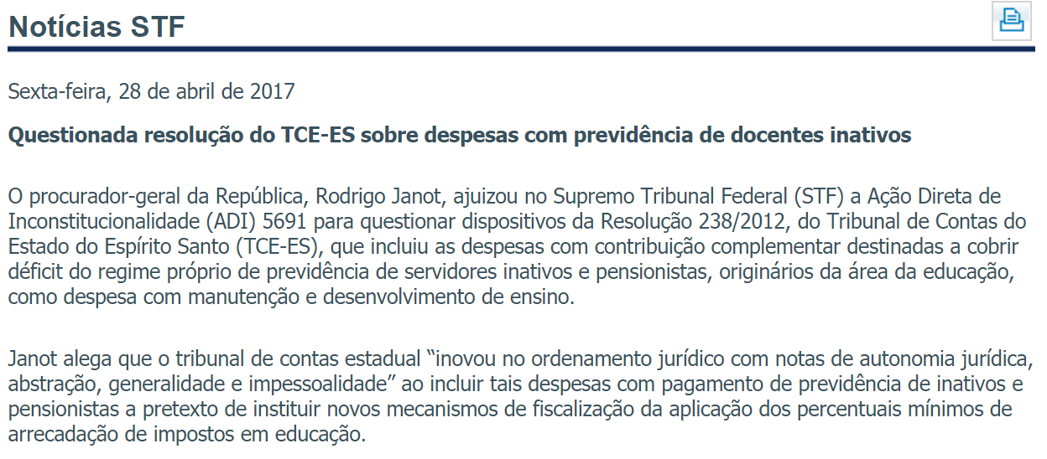

Slide 21
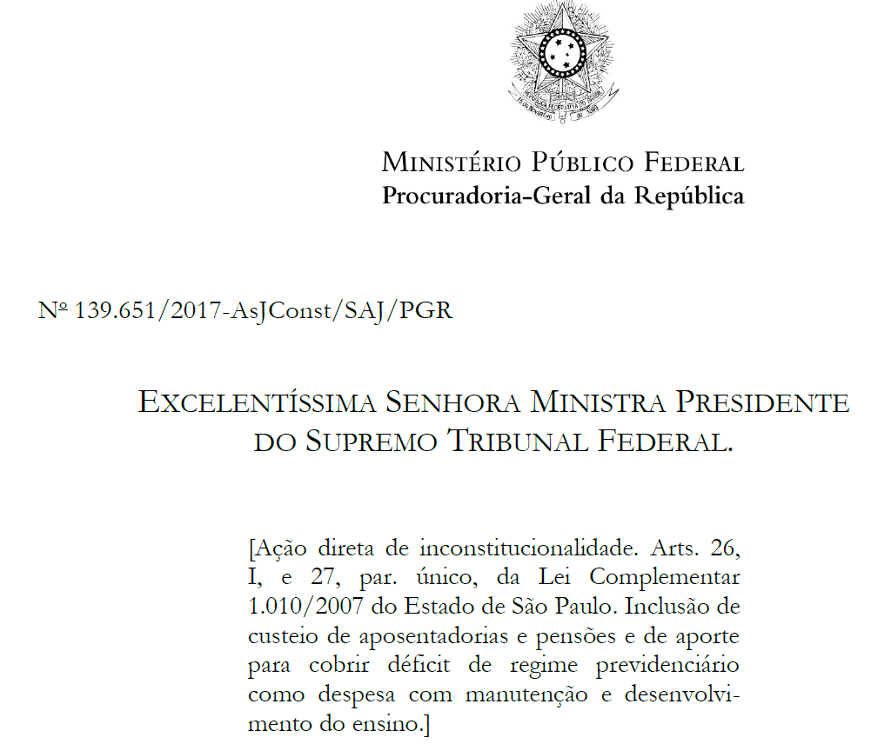
Junho de 2017

Slide 22
1 OBJETO DA AÇÃO
Segue em destaque o teor das normas impugnadas:
Art. 26. Os valores dos benefícios pagos pela SPPREV serão:
I – computados para efeito de cumprimento de vinculações legais e constitucionais de gastos em áreas específicas;
II – deduzidos do repasse obrigatório de recursos a outras entidades, órgãos ou Poder dos quais os inativos, ou respectivos beneficiários, forem originários.
Art. 27. O Estado de São Paulo é responsável pela cobertura de eventuais insuficiências financeiras do RPPS e do RPPM decorrentes do pagamento de benefícios previdenciários,
observada a insuficiência apurada em cada um dos Poderes e órgãos autônomos.
Parágrafo único. Entende-se por insuficiência financeira o valor resultante da diferença entre o valor total da folha de pagamento dos benefícios previdenciários e o valor
total das contribuições previdenciárias dos servidores, dos Poderes, entidades autônomas e órgãos autônomos do Estado.

Slide 23
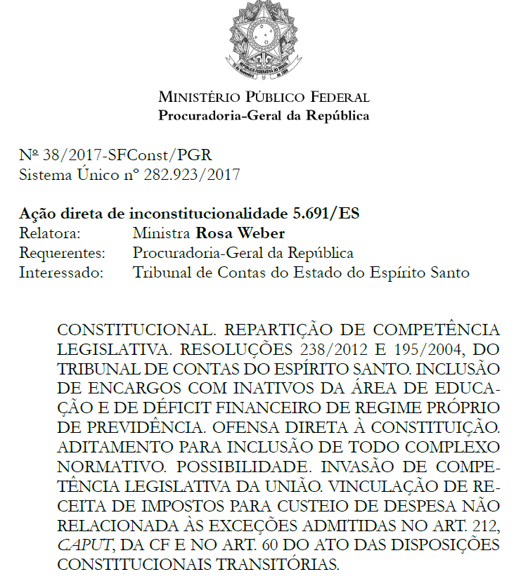
Outubro de 2017

Slide 24
§ 4º As despesas com contribuição complementar destinadas a cobrir déficit financeiro do RPPS, estabelecidas na lei complementar estadual 282/2004, no tocante a inativos e pensionistas originários da educação, custeados com os recursos de que trata o caput do artigo 21, serão considerados como de manutenção e desenvolvimento do ensino, nos termos desta Resolução.
§ 5º Aplica-se a exceção prevista no parágrafo anterior também no âmbito dos municípios que disponham de regime próprio de previdência social, caso haja déficit financeiro no sistema e expressa previsão em lei. (parágrafo acrescentado pela Resolução nº 260/2013 – DOE 22.5.2013).

Slide 25
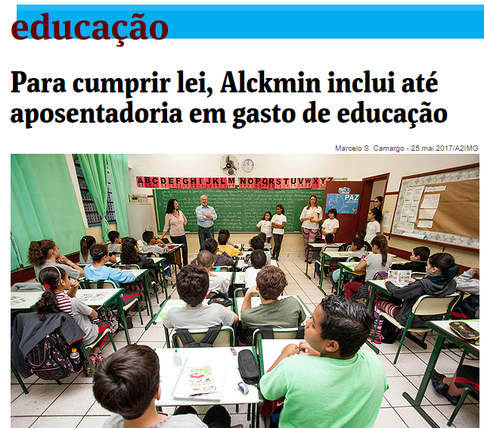

Slide 26
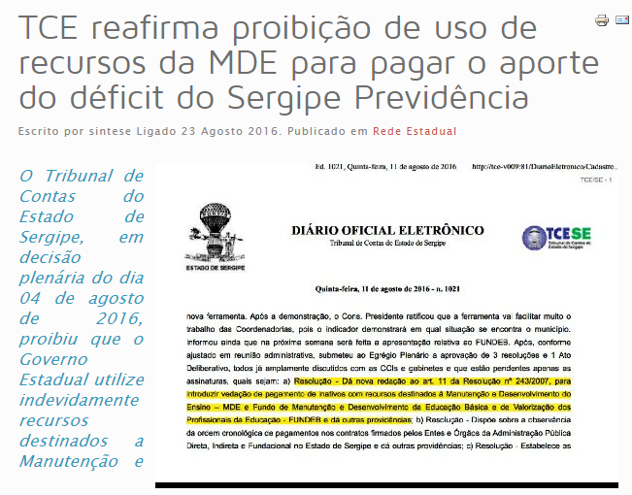

Slide 27
MARCO LEGAL | FUNDAMENTAÇÃO
Constituição Federal, Art. 37, inciso XI e Art. 40, §§ 2º e 3º | Distingue expressamente os termos provento (INATIVO), pensão (PENSIONISTA) e remuneração (ATIVO).
art. 70, inciso I, da LDB (lei 9394/96) | Permite as despesas destinadas à remuneração e aperfeiçoamento do pessoal docente e demais profissionais da educação.
art. 71, inciso VI, da LDB (lei 9394/96) | Proíbe as despesas com pessoal quando em desvio de função ou em atividade alheia à manutenção e desenvolvimento do ensino
art. 22, inciso I, da Lei 11.494/07 (FUNDEB) | Conceitua “remuneração”: o total de pagamentos devidos aos profissionais do magistério da educação, em decorrência do exercício em cargo efetivo, emprego ou função, integrantes da estrutura, quadro ou tabela de servidores do Estado, Distrito Federal ou Município, conforme o caso, inclusive os encargos sociais incidentes.

Slide 28
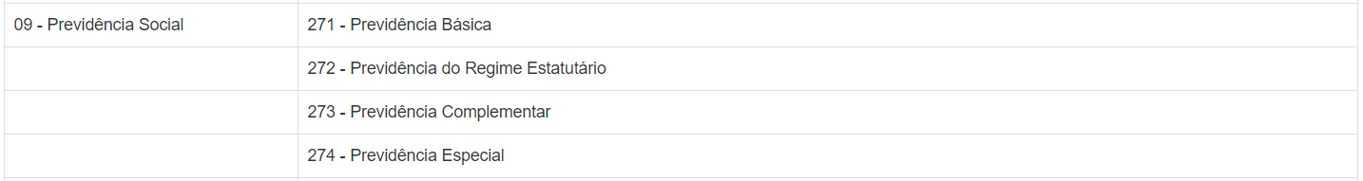
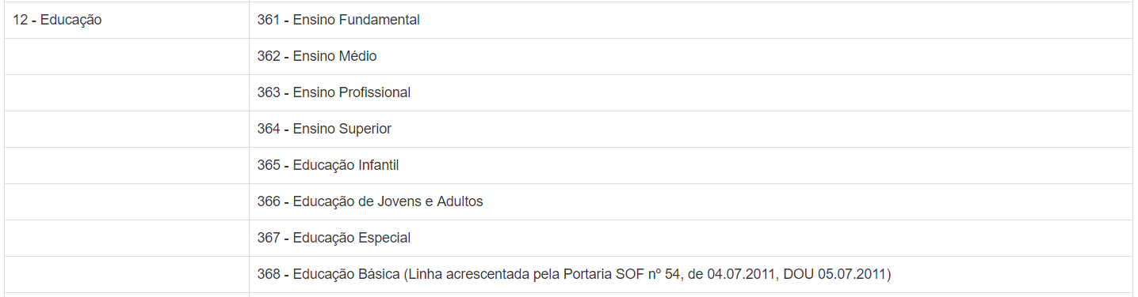
Despesas com inativos e pensionistas devem ser mais apropriadamente classificadas como Previdência.
A contribuição patronal ao Regime Próprio de Previdência dos Servidores – RPPS, referente ao pessoal ativo da área da educação, deve ser considerada para fins do limite constitucional com MDE.
Funções
Subfunções

Slide 29
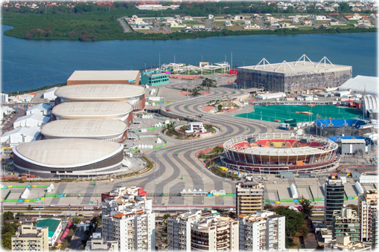

Educação
no Estado do Rio de Janeiro

Slide 30




Slide 31
Liquidações

Slide 32
Liquidações e Função de Governo Educação

Slide 33
Liquidações Grupo de Despesa Pessoal

Slide 34
Liquidações e Grupo de Despesa Pessoal

Slide 37
Liquidações e Aposentadorias e Reformas

Slide 38
Liquidações e Aposentadorias e Reformas

Slide 39
Consta no Parecer Prévio do TCE-RJ, referente às Contas de Governo de 2017, em razão da Ação Civil Pública – ACP, nº 0054872-30.2018.8.19.0001 (MPERJ, em 13/03/2018), que deverão ser observados, quando da análise das contas do exercício de 2018:
- Abertura de conta bancária específica em nome da Secretaria de Educação – SEEDUC, de forma que o ERJ passe a reservar, de forma regular, na medida em que as receitas de impostos forem sendo arrecadadas, o percentual mínimo de 25%, previsto no Art. 212 da Constituição Federal/88;
- Excluir a conta bancária do Fundeb da Conta Única do Tesouro – CUTE;
Computar somente, para fins do cumprimento do percentual mínimo em MDE, apenas as despesas pagas.
“Dessa forma, será feita comunicação à Secretaria de Estado de Fazenda e Planejamento, à Secretaria de Estado de Educação, à Contadoria Geral do Estado, à Auditoria Geral do Estado e do Conselho de Acompanhamento e Controle Social do FUNDEB, acerca da metodologia de análise que será adotada na análise das próximas Prestações de Contas em função da decisão judicial, em caráter liminar, acima referenciada”.

Slide 40
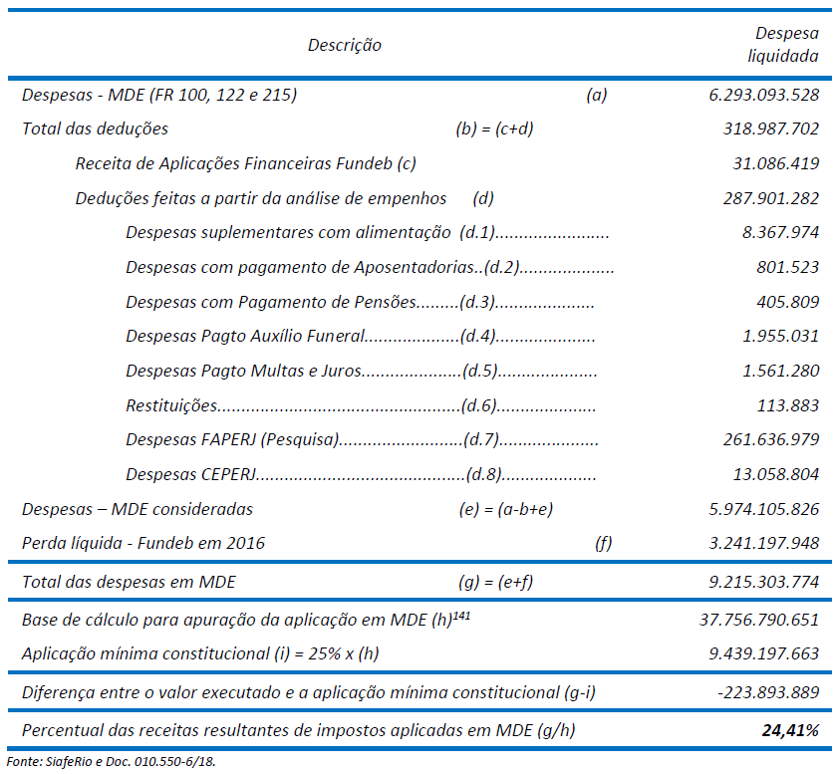
24,41%

Slide 41
Fundeb
Admite a inclusão de profissionais contratados temporariamente, associada à sua regular vinculação contratual, ou seja, para atender a necessidade temporária de excepcional interesse público e desde que atuem exclusivamente na docência da educação básica pública (na atuação prioritária do ente federado, conforme art. 211 da Constituição);
Define remuneração como sendo o total de pagamentos efetuados aos profissionais, incluindo-se os encargos sociais;
Expressa a proibição da utilização desta verba para pagamento de inativos, mesmo quando em atividade, tenham atuado na educação básica.
PROCESSO TCE-RJ Nº 113.304-9/18 FLS. 442

Slide 42
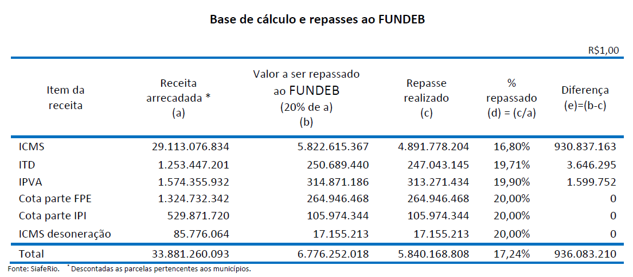
Divergências decorreram do fato de o ERJ não considerar as parcelas referentes ao adicional de ICMS (Lei Estadual nº 4.056/02 – FECP, vigente até 2018) e das multas da Lei Complementar Estadual nº 134/09, destinadas ao Fundo de Administração Fazendária – FAF.

Slide 43
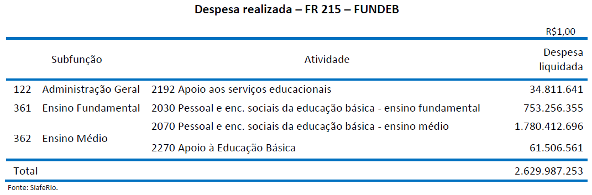
Verifica-se, assim, que 70,04% dos recursos totais foram aplicados no Ensino Médio, e 28,64% no Ensino Fundamental.

Slide 44
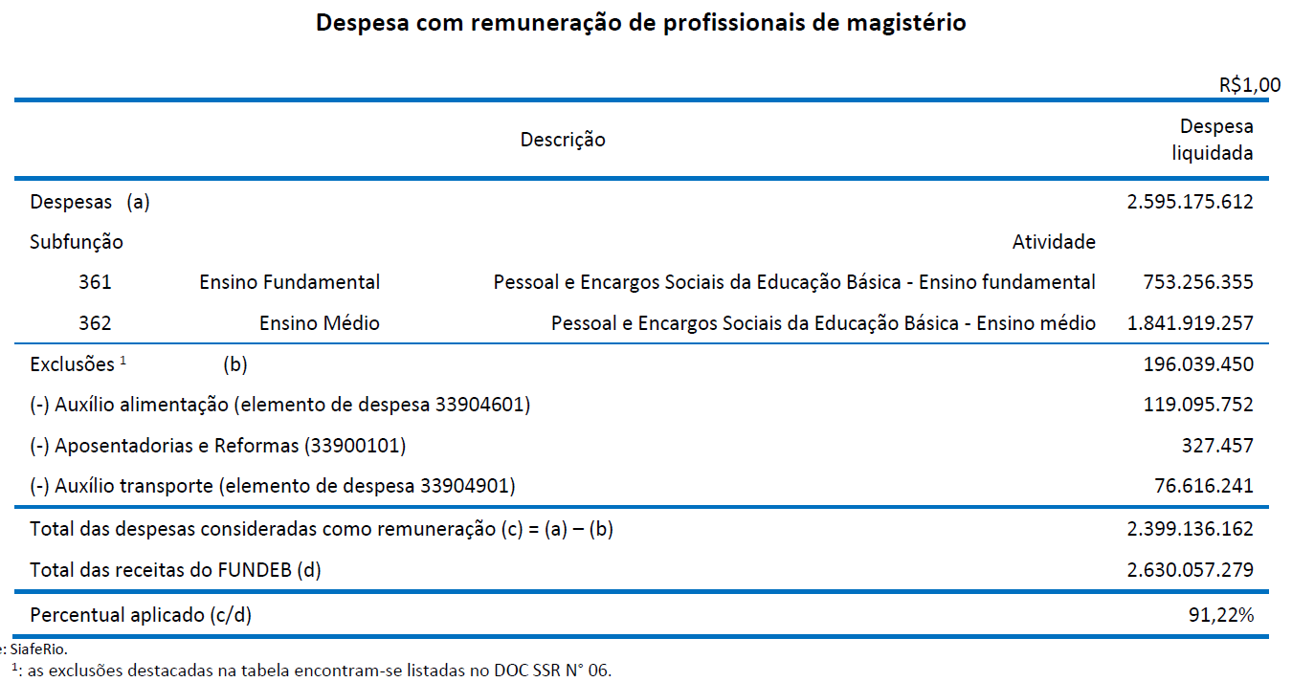

Slide 45
Dessa forma, impõe-se Determinação à Secretaria de Educação para que recomponha aos cofres do FUNDEB o valor gasto para pagamento de aposentadorias.
PROCESSO TCE-RJ Nº 113.304-9/18 FLS. 461
Aqui cabe esclarecer mais alguns detalhes orçamentários sobre as despesas com inativos...

Slide 46
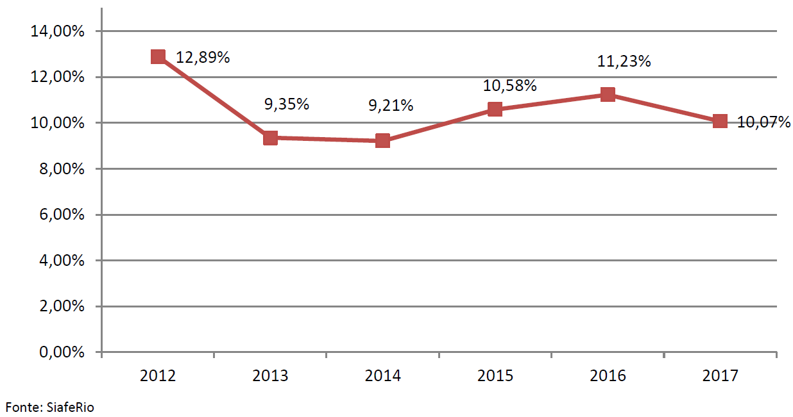
Função de Governo 12 em relação às Despesas Totais

Slide 47
Sugestões do que pode ser solicitado ao ente público, a fim de
consolidação e controle das contas públicas:
Discriminação detalhada da Folha de Pagamento por Órgão, Unidade Orçamentária e Unidade Gestora;
Dedução do IRRF e discriminação do montante em separado da Despesa Bruta com Pessoal;
Cômputo e projeção das Despesas com Inativos;
Cômputo e projeção das Contribuições Patronais;
Controlar todos os aportes financeiros realizados para o RPPS, conforme finalidade;
Validação das contratações temporárias para atender somente a necessidade de excepcional interesse público;
Levantar todas os terceirizados que substituem servidor ou empregado público.

Slide 48

Beijing, 25 dez 2017.
A proporção de fundos em relação ao PIB superou 4% ao ano. Fundos fiscais da China para educação ficaram em 3,1 trilhões de yuans (US$ 480 bilhões) em 2016, depois de crescer a um ritmo médio anual de 7,9% desde 2012, segundo um relatório do Comitê Permanente da Assembleia Popular Nacional divulgado no sábado durante sua sessão bimestral, que dura seis dias.
Em 2016, mais da metade dos fundos fiscais para educação se destinaram à educação obrigatória de nove anos. O gasto em salários de professores e ajuda financeira aos estudantes também superou 50% dos fundos fiscais para educação em 2016, 10,6 pontos percentuais maior que em 2012, segundo o relatório.
Em 2016, a maior parte dos fundos foi distribuída para áreas relativamente atrasadas, com 84% para regiões oeste e centro do país, menos desenvolvidas em comparação com a região leste.

Slide 49
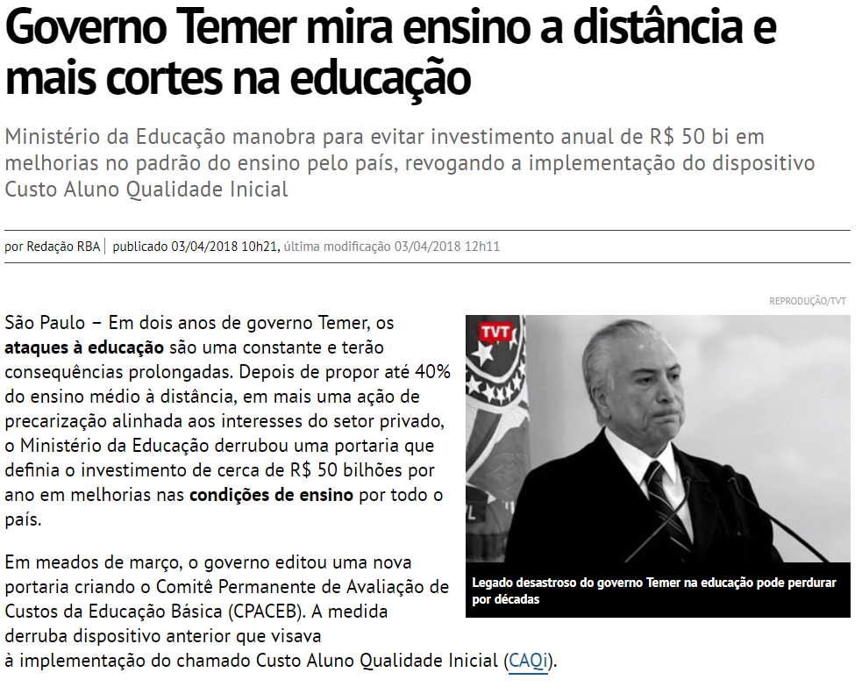

Slide 50
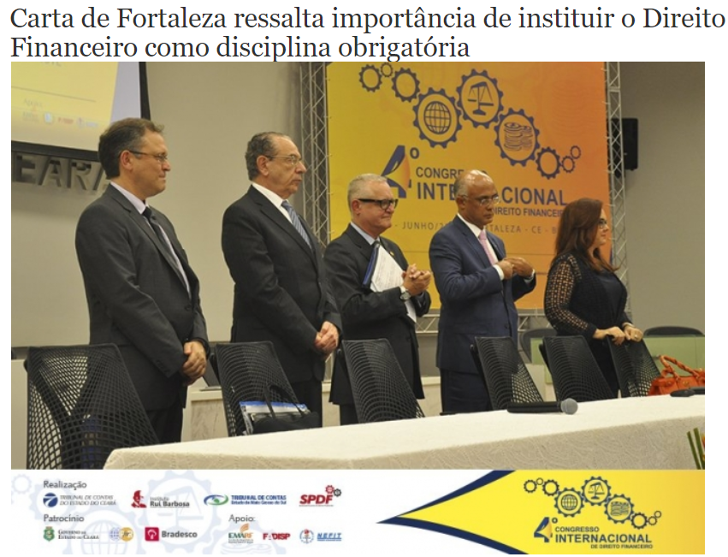
Em ocasião do IV Congresso Internacional de Direito Financeiro (Jun,2017), os Tribunais de Contas ressaltaram a importância da matéria de Direito Financeiro e com isso redigiram a Carta de Fortaleza, endereçada à sociedade brasileira, ao Ministro da Educação e ao Conselho Federal da Ordem dos Advogados do Brasil, solicitando que a disciplina passasse a ser obrigatória nas Faculdades de Direito. A Carta aberta é e destaca a relevância que o Direito Financeiro tem assumido nos últimos anos. “Os profissionais de Direito desconhecem sobre a matéria. Cabe ao MEC incluir o Direito Financeiro como disciplina obrigatória, e à OAB cobrar o tema nas provas da Ordem”, ressaltou o desembargador do TRF – 2ª Região, Marcus Abraham.

Slide 51

Agradeço a atenção.
Karine Tomaz Veiga
karine.veiga@mprj.mp.br
Lugar de criança é no
Orçamento Público.

